Slide 1
PROJETO LISTA DE AMIGOS
CRUD + SISTEMA DE LOGIN
Olá, meu nome é Cintia e nesta apresentação vou mostrar o projeto desenvolvido na disciplina de Tecnologia da Informação II. O projeto consiste em uma lista de amigos com operações de cadastro, consulta, atualização e exclusão, além de um sistema de login com controle de acesso.
Aluna: CINTIA APARECIDA MARINHO COELHO COSTA
Professor: JOSE MENDES DA SILVA NETO
Data: 28/09/2026

Slide 2
Objetivo
Desenvolver uma aplicação web capaz de:
Cadastrar amigos
Listar amigos cadastrados
Atualizar informações
Excluir registros
Realizar login
Controlar o acesso a uma área protegida
Encerrar a sessão através do logout
O objetivo do projeto foi aplicar na prática os conceitos de persistência de dados, operações CRUD e autenticação de usuários. A aplicação permite administrar uma lista de amigos e também possui uma área protegida que exige login.

Slide 3
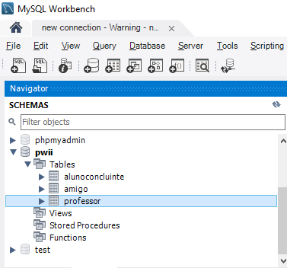
Tecnologias utilizadas
Tecnologias
PHP
MySQL
MySQLi
MySQL Workbench
XAMPP
HTML
W3.CSS
Sessões PHP
Para desenvolver o projeto utilizei PHP para a programação do sistema, MySQL para armazenar os dados e MySQLi para realizar a comunicação entre o PHP e o banco de dados. Para executar o projeto localmente utilizei o XAMPP e para trabalhar com o banco utilizei o MySQL Workbench.

Slide 4
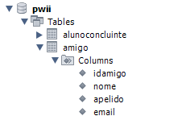
Banco de dados
Banco de dados: pwii
Tabela amigo
Campo | Função
idamigo | Identificação do amigo
nome | Nome
apelido | Apelido
email | E-mail
O banco utilizado no projeto se chama pwii. Para a lista de amigos foi criada a tabela amigo. Ela possui um identificador chamado idamigo e os campos nome, apelido e email.

Slide 5
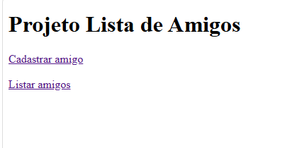
Página inicial
A aplicação possui acesso às principais funcionalidades:
Cadastrar amigo
Listar amigos
Arquivo: index.php
A página inicial funciona como um menu simples do projeto. A partir dela é possível acessar o cadastro de amigos ou a lista de amigos.

Slide 6
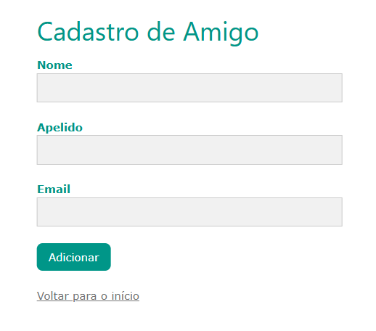
Cadastrar amigo — CREATE
O formulário solicita:
Nome
Apelido
E-mail
Arquivos:
cadastro.php
cadastroAction.php
A primeira operação do CRUD é o Create, que corresponde ao cadastro. O usuário preenche nome, apelido e email. O formulário envia essas informações para o arquivo cadastroAction.php, que realiza o INSERT no banco de dados.

Slide 7
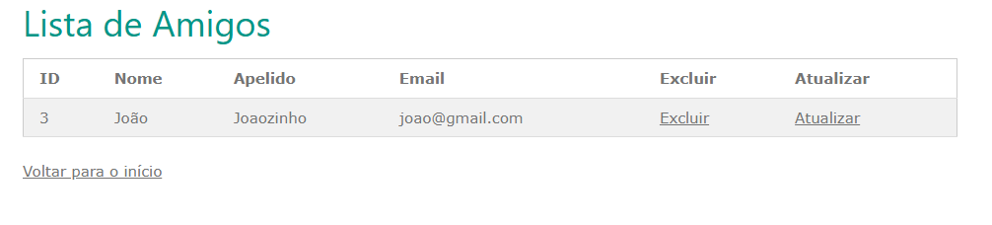
Listar amigos — READ
O sistema consulta os registros da tabela amigo e apresenta:
ID
Nome
Apelido
E-mail
Também disponibiliza:
Excluir
Atualizar
Arquivo: listar.php
A segunda operação é o Read. O sistema consulta os registros existentes na tabela amigo e apresenta os dados em uma tabela. Nessa mesma tela ficam disponíveis as opções para atualizar ou excluir cada registro.

Slide 8
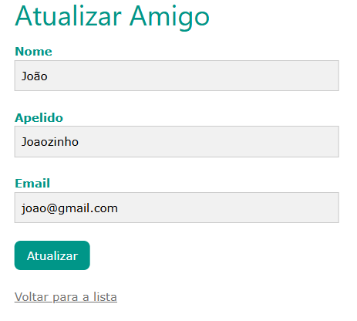
Atualizar amigo — UPDATE
O usuário pode alterar:
Nome
Apelido
E-mail
Arquivos:
atualizar.php
atualizarAction.php
A terceira operação é o Update. Ao clicar em Atualizar, o sistema abre um formulário com os dados do amigo. Depois que os dados são alterados, o sistema executa um UPDATE no banco de dados.

Slide 9
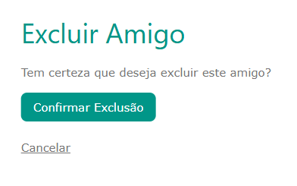
Excluir amigo — DELETE
Fluxo:
Lista → Excluir → Confirmação → Exclusão
Arquivos:
excluir.php
excluirAction.php
A última operação do CRUD é o Delete. Primeiro o sistema apresenta uma confirmação para evitar uma exclusão acidental. Depois da confirmação, o arquivo excluirAction.php executa o DELETE no banco.

Slide 10
CRUD completo
O CRUD reúne as quatro operações principais realizadas no sistema:
C — Create → Cadastrar
R — Read → Listar
U — Update → Atualizar
D — Delete → Excluir
CADASTRAR
↓
LISTAR
↙ ↘
ATUALIZAR EXCLUIR

Slide 11
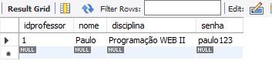
Banco de dados do login
Sistema de Login
Tabela: professor
Campos:
idprofessor
nome
disciplina
senha
Além do CRUD, o projeto possui um sistema de login. Para isso foi criada a tabela professor, que armazena o nome, a disciplina e a senha do usuário.

Slide 12
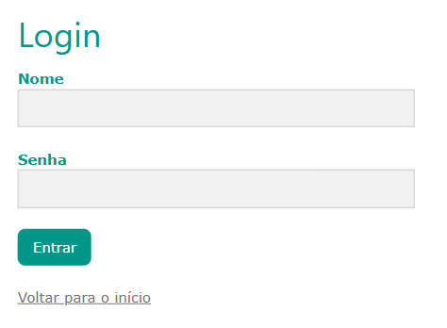
Tela de Login
Login
O usuário informa:
Nome
Senha
Arquivo: login.php
As informações são enviadas para:
loginAction.php
Na tela de login, o usuário informa seu nome e sua senha. Essas informações são enviadas para o arquivo loginAction.php, que verifica os dados no banco.

Slide 13
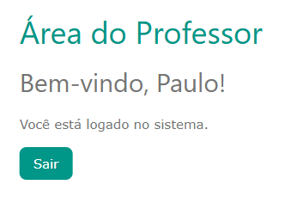
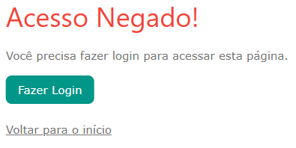
Validação do login
Nome + Senha
↓
loginAction.php
↓
Consulta no banco
↓
┌───────────────┐
│ Usuário existe?│
└───────────────┘
↓ ↓
SIM NÃO
↓ ↓
Login Acesso
autorizado negado
Depois que o usuário envia o formulário, o sistema consulta a tabela professor. Se os dados forem encontrados, a sessão é criada e o usuário é encaminhado para a área do professor. Caso contrário, ele é encaminhado para a página de acesso negado.

Slide 14
Controle de sessão
O sistema utiliza:
$_SESSION['logado']
A área do professor verifica se existe uma sessão válida.
Sem login → Acesso Negado
Com login → Área do Professor
Depois de validar o login, o sistema utiliza uma sessão para identificar que o usuário está logado. A página do professor verifica essa sessão antes de permitir o acesso.

Slide 15
Área do professor
Após o login:
Bem-vindo, Paulo!
O usuário pode:
Acessar a área protegida
Encerrar a sessão
Depois de realizar o login corretamente, o usuário consegue acessar a área do professor. Nessa página o sistema identifica o usuário através da sessão.

Slide 16
Logout
Logout — Encerramento da sessão
Botão:
Sair
O sistema:
Encerra a sessão
Retorna para a tela de login
Impede o acesso direto à área protegida
Arquivo: logoutAction.php
Para finalizar o acesso, existe o botão Sair. Ele encerra a sessão do usuário e retorna para a tela de login. Depois disso, se tentarmos acessar diretamente a área do professor, o sistema apresenta acesso negado.

Slide 17
Estrutura do projeto/Arquivos
Gabi/
│
├── index.php
│
├── cadastro.php
├── cadastroAction.php
│
├── listar.php
│
├── atualizar.php
├── atualizarAction.php
│
├── excluir.php
├── excluirAction.php
│
├── login.php
├── loginAction.php
├── professor.php
├── acessoNegado.php
└── logoutAction.php
O projeto foi dividido em arquivos de acordo com cada funcionalidade. Os arquivos do CRUD cuidam da lista de amigos e os arquivos de login cuidam da autenticação, sessão e controle de acesso.

Slide 18
Demonstração do sistema
Fluxo do CRUD
Fluxo do login
Cadastrar
↓
Listar
↓
Atualizar
↓
Excluir
Login
↓
Validação
↓
Área do Professor
↓
Logout

Slide 19
Conclusão
O projeto permitiu aplicar conhecimentos de:
PHP
MySQL
MySQLi
CRUD
Formulários
Sessões
Login
Controle de acesso
Com o desenvolvimento desse projeto, pude aplicar na prática os conceitos estudados

Slide 20
Obrigada!

